Slide 1
Memória sztori az információ tárolás története
www.eet.bme.hu
Dr. Kollár Ernő, Dr. Mizsei János

Slide 2
Források:
https://blog.eduguru.in/info/computer-memory-history
https://www.livescience.com/20718-computer-history.html
https://www.livescience.com/technology/computing/quantum-computers-are-here-but-why-do-we-need-them-and-what-will-they-be-used-for
https://player.slideplayer.hu/25/8056664/#
https://www.kobakbt.hu/jegyzet/inftort/inftort.htm

Slide 3
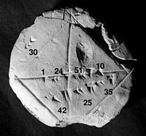
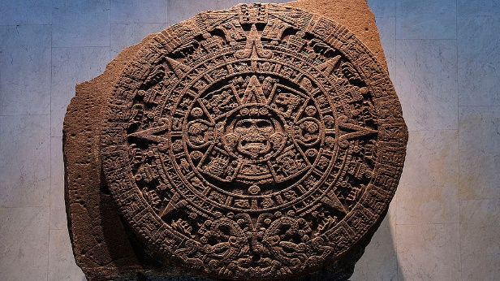
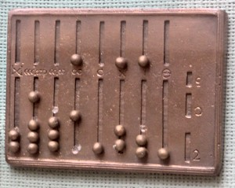
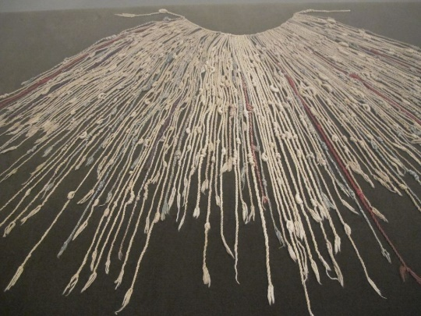
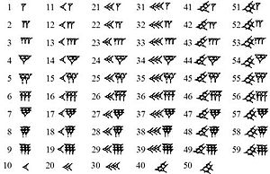
Őskor
Eszközöket kb. 300 000 éve használ az emberiség, míg a számfogalom kb. 30 000 éves
Ókor
Gyök kettő kiszámítása agyagtáblán.
Azték napkő. Átmérője 3,6 méter, súlya megközelítően 24 tonna.
Az első ismert mechanikus számológép, az abakusz, kb. 5000 éves
A számítás és eredménye fizikailag nem válik el, „operatív tár”
Mordvin számírás
Inka csomóírás
Igen tartósak!
Az alapok megvannak: adatbevitel (karcolás, írás), aritmetika (a műveletvégzés), memória (a számítás eredménye megmarad)

Slide 4
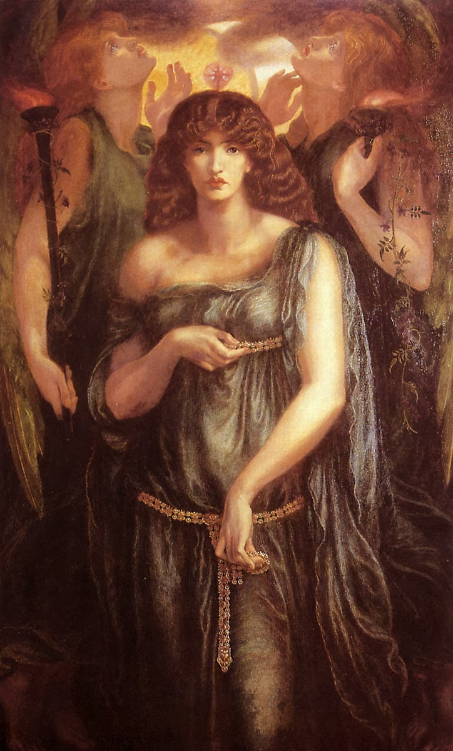
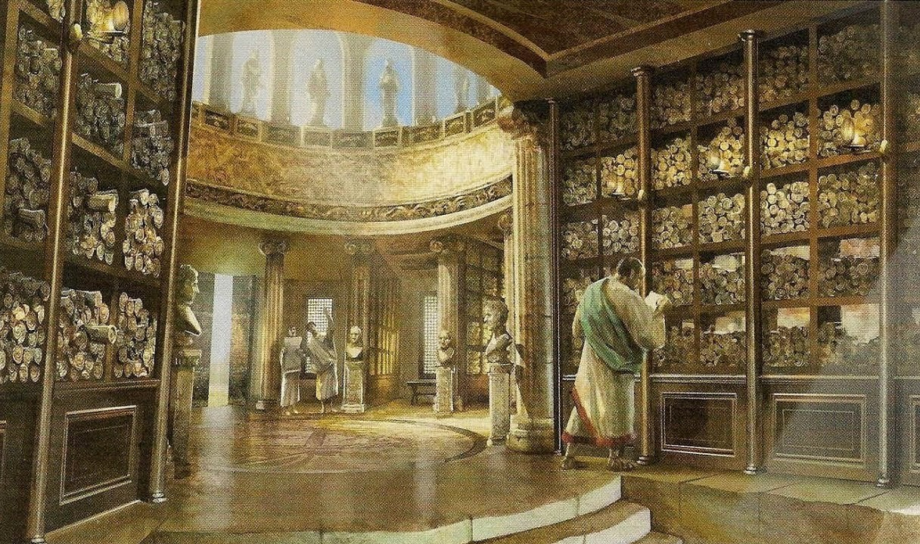
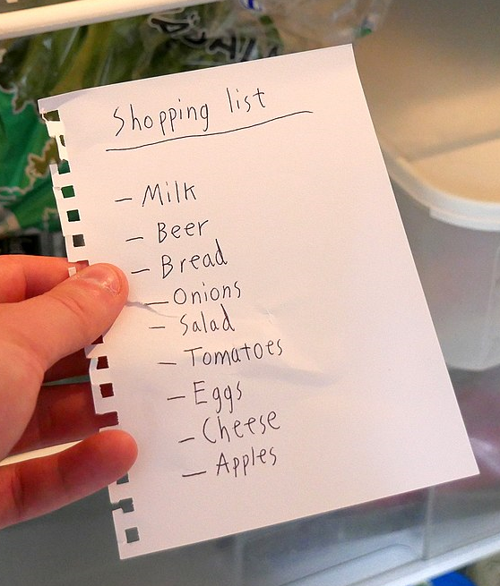
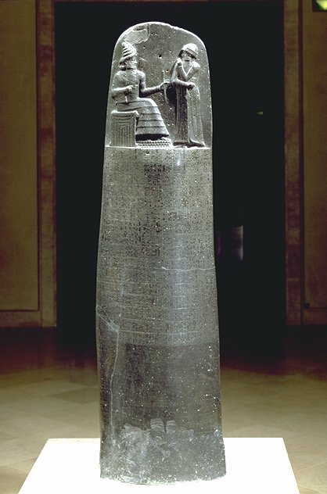
Az alexandriai könyvtár
Mnemosyne, a görög mitologiában Uranos és Gaia leánya, az emlékezés meg az emlékező tehetség istennője, akit Zeus, miután a Pieriákban kilenc napig vele élt, a kilenc muzsa anyjává tett.
Hammurabi törvény”könyve”

Slide 5
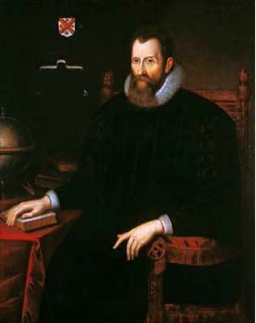
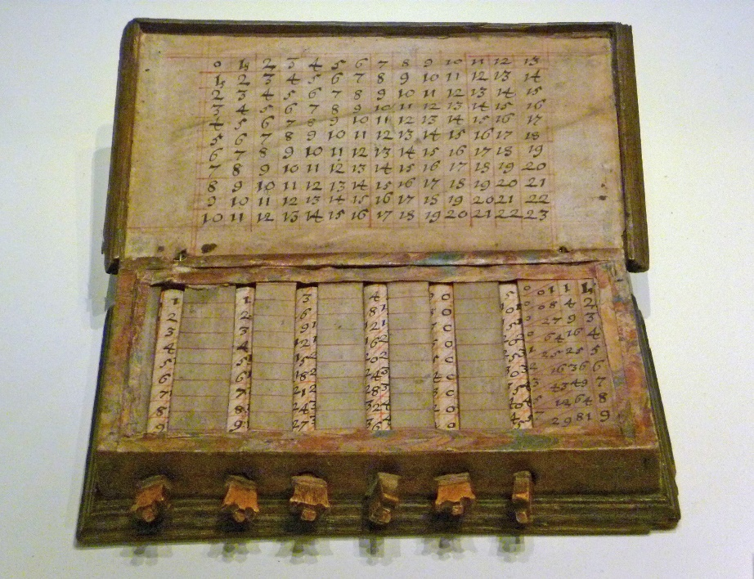
Középkor:
Gazdasági, politikai fejlődés: megszaporodtak a számítási feladatok!
A számítás és eredménye fizikailag nem válik el, „operatív tár”
John Napier, 1550-1617
Munkássága:
teológia
fegyverek, harci szekerek…
logaritmus
tizedestörtek jelölése
Napier csontok

Slide 6
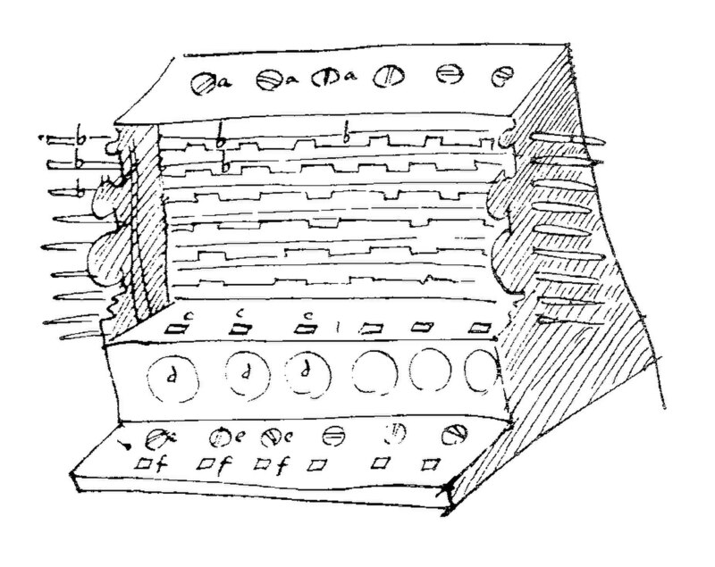
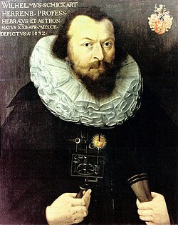
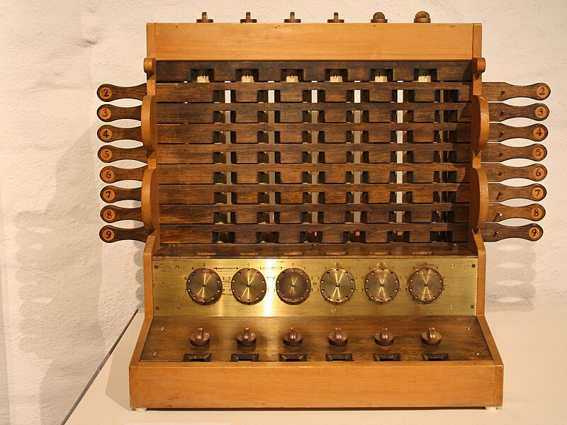
1623-ban Schickard építette az első automatikus számológépet, aminek a számoló óra nevet adta, hogy megkönnyítse a csillagászati számításokat.
A számítás és eredménye fizikailag nem válik el, „operatív tár”
Wilhelm Schickard
1592-1635

Slide 7
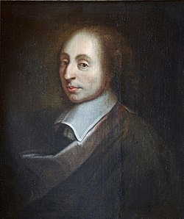
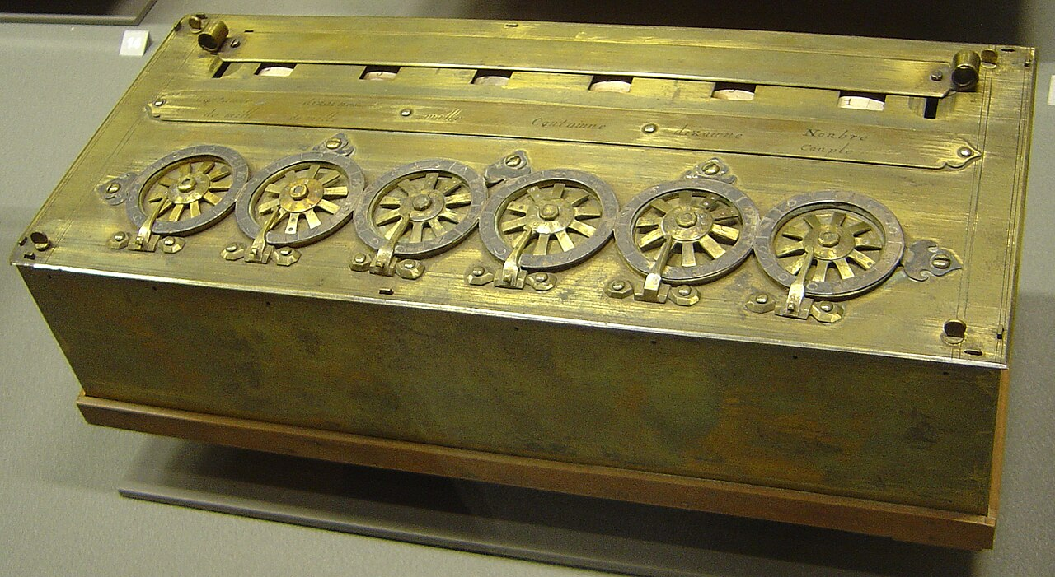
Pascal számológépe (1652)
A tízes számrendszerre épül, 8 jegyű számokat tud maximálisan kezelni. Olyan nagy népszerűségnek örvendett a korban, hogy elkezdték sorozatban gyártani. E géptípusból mára körülbelül 50 maradt fenn.
A számítás és eredménye fizikailag nem válik el, „operatív tár”
Blaise Pascal
1623-1662

Slide 8
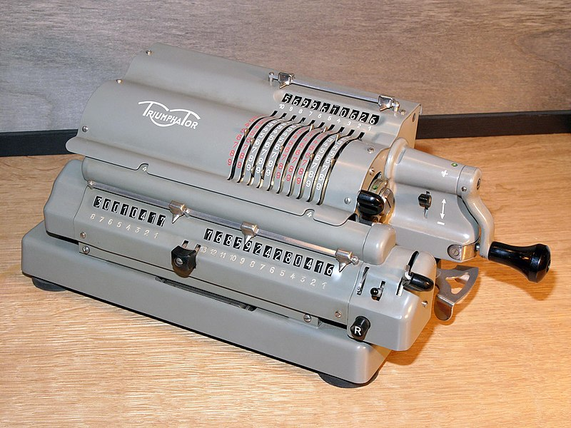
Egy NDK-beli mechanikus számológép 1958-ból
A számítás és eredménye fizikailag nem válik el, „operatív tár”

Slide 9
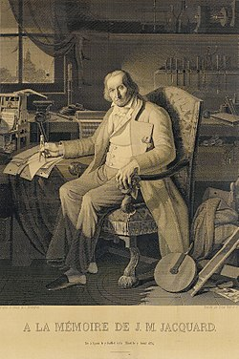
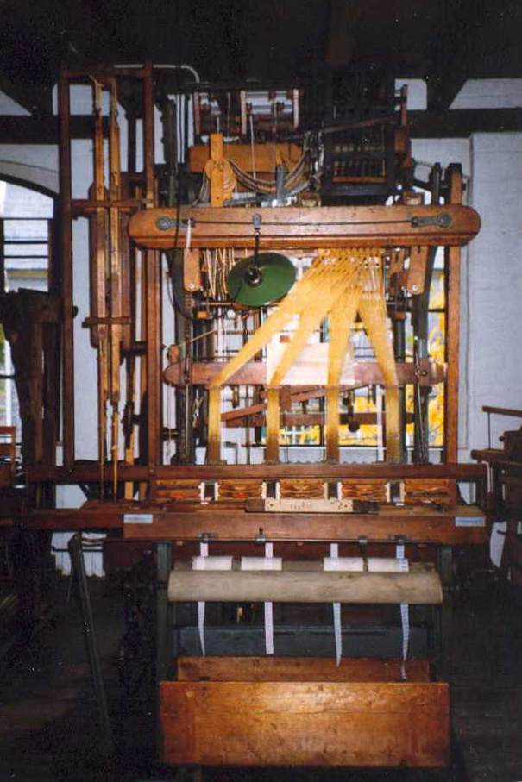
A programozás feltalálása
1786: Johann Müller német hadmérnök megfogalmazza, hogy szükség van a részeredmények tárolására. Ezen tárolót regiszternek nevezi el és feladatának az adatok ideiglenes elhelyezését jelöli meg.
Az adatok és részeredmények tárolása egyrészt alapfeltétele a programozhatóságnak, másrészt tényleges lépés afelé.
1820-ban Joseph Marie Jacquard olyan mechanikus szövőgépet épített, mely automatikusan, külső programozás révén szőtt mintákat: a gépet kartonból készült lyukkártya vezérelte, amely a mintákat tárolta. A gép széles körben elterjedt, alkalmazták is a szövőiparban, és létezése olyan tudósokat befolyásolt, mint Neumann János (tudjuk, hogy barátaival élénk eszmecseréket folytatott erről és hasonló gépekről).
A számítás és eredménye fizikailag elválik
Joseph Marie Jacquard
1752-1834

Slide 10
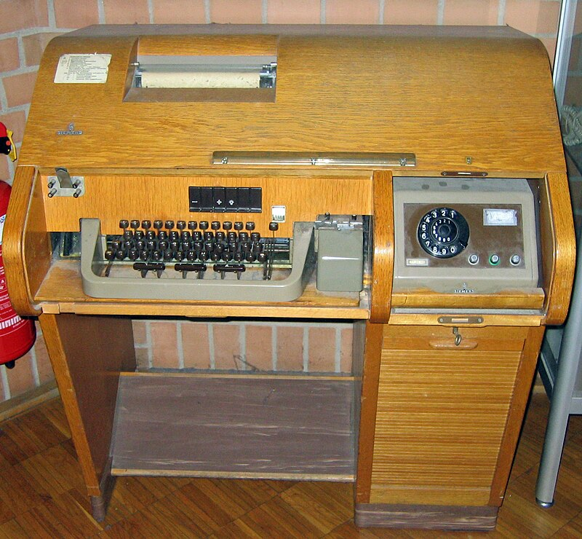
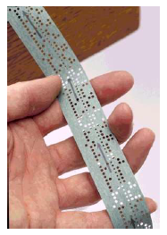
A „lyukas papír”
Az 1900-as évek technikája (távírás, telex, számítástechnika, titkosítás ~1990-ig)

Slide 11
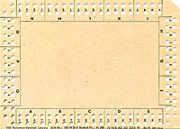
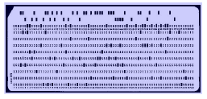
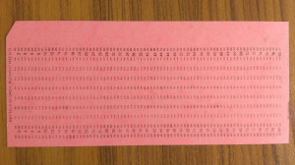
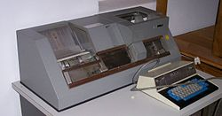
A „lyukas papír”
Vezérlés: szövőgépek, zenedobozok
„Kézi” adatfeldolgozásra is alkalmas technika (Hollerith-től a könyvtárakig)
Lyukkártya: pld. egy-egy programsort, vagy adatsort tárol, rendezhető
Lyukkártya lyukasztó, szortírozó

Slide 12
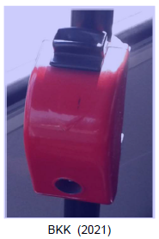
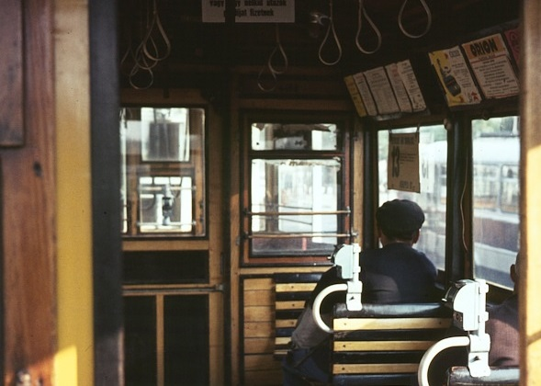
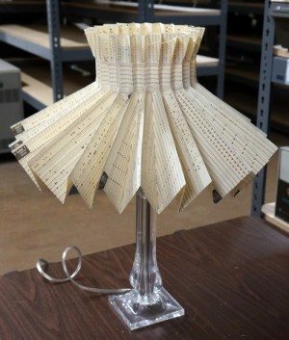
A „lyukas papír” hétköznapjainkban
1968-ban, a BKV megalakulásával létrejött a kalauz nélküli közlekedés. Ekkortól az utasoknak a menetjegyet előre kellett megváltani, és a járműveken elhelyezett érvényesítő készülékkel kezelni.

Slide 13
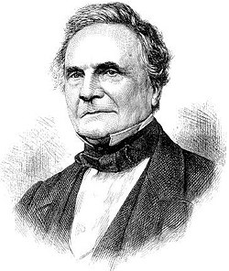
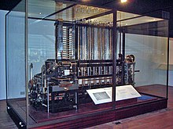
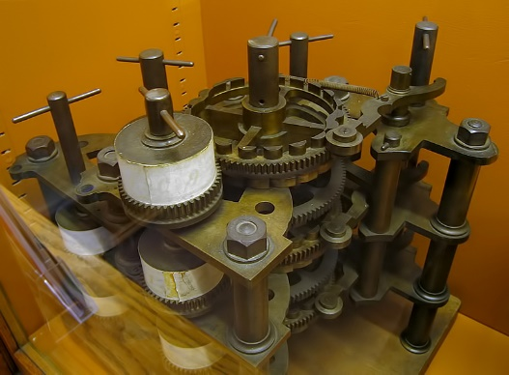
A programozható számítógép
Aminek minden programozható számológépnek meg kell felelnie:
ne kelljen mindig beállítani a számokat, meg lehessen adni egyszerre az összes számot és műveletet (ez például a lyukkártya segítségével oldható meg);
legyen utasítás (a művelet a lyukkártyán);
legyen külső programvezérlés (a lyukkártyákon tárolt utasítássorozat, a program);
legyen bemeneti egység (ez a lyukkártyát olvasó berendezés);
legyen olyan egység, amely a kiindulási és a keletkezett számokat tárolja (memória);
legyen aritmetikai egység, amely számológépen belül a műveleteket végzi el;
legyen kimeneti egység (a gép nyomtassa ki az eredményt).
A számítás és eredménye fizikailag elválik
Charles Babbage
1791-1871

Slide 14
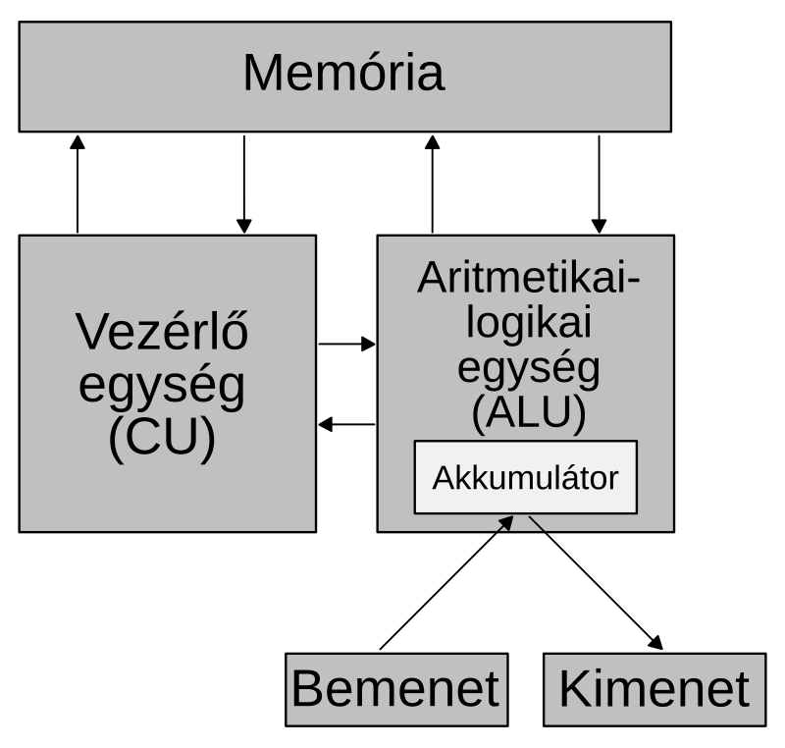
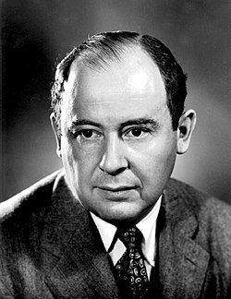
Neumann elv: adattárolás és programtárolás
Neumann János
1903-1957
Lényegében Charles Babbage kritériumai blokkdiagramban megfogalmazva

Slide 15
Memóriák
elsődleges, másodlagos vagy harmadlagos tároló
maradandó vagy nem maradandó tároló (volatil, nonvolatil->tápfeszültség)
csak olvasható (ROM) vagy írható és olvasható is (EPROM), (EEPROM)
tetszőleges, közvetlen (RAM) vagy soros hozzáférésű
blokk vagy fájl hozzáférésű (szervezés)
a közvetítő közeg alapján: mechanikus, elektromechanikus, elektronikus-vákuumcsöves, mágneses, félvezetős, optikai, optikai-mágneses, egyéb szilárdtest (fázisváltozásos), termikus (?)
Energetika: egy bit, két stabil állapot
A számítás működésének (közegének) leképeződése
kT

Slide 16
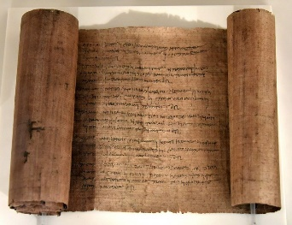
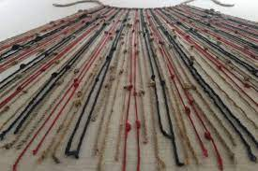
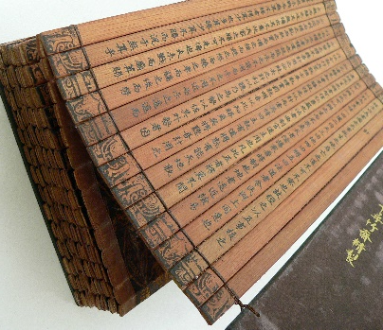
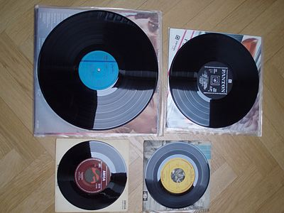
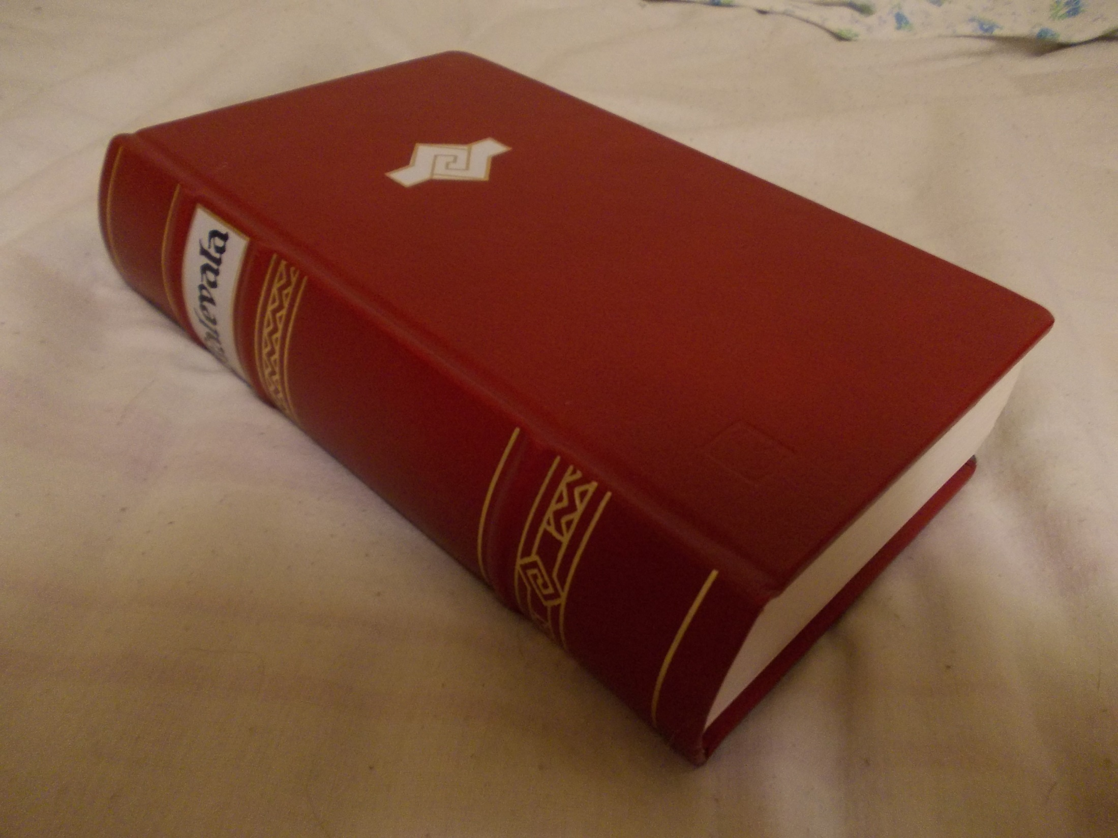
Mechanikus memóriák (nulladik generáció)
mechanikus számológépek állásai (fogaskerekek, logarléc)
papír, ceruza, radír (a törléshez), tinta (nem törölhető)
„lyukas papír”
lényegében minden, ember alkotta fizikai objektum egyfajta memória (könyv, hanglemez)
Elektromechanikus memóriák (első generáció)
elektromechanikus számológépek reléi öntartó üzemmódban

Slide 17
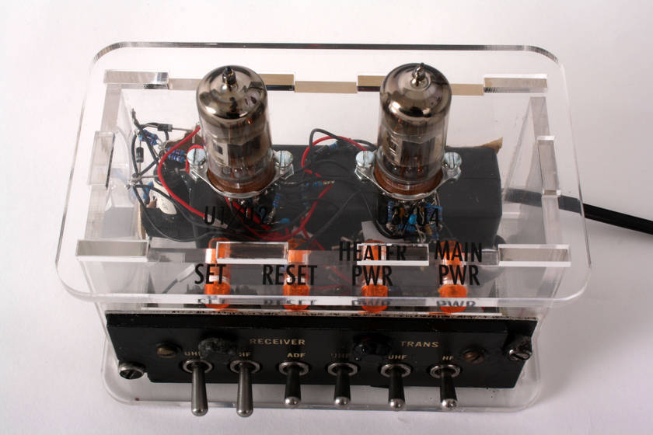
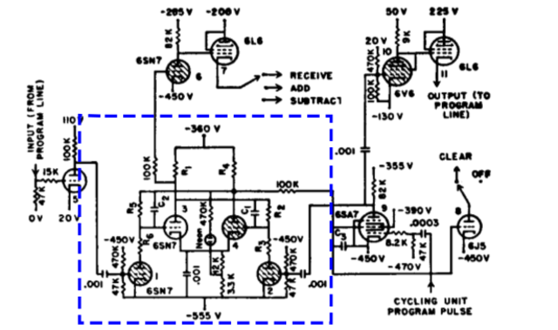
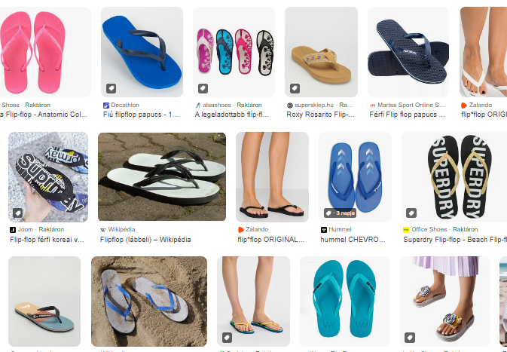
Elektronikus-vákuumcsöves flip-flop
(második generáció) -> főleg operatív tárak
Rekonstruált flip-flop
The ENIAC Accumulator program control circuit.

Slide 18
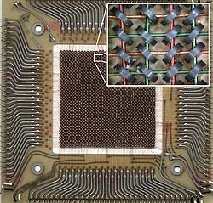
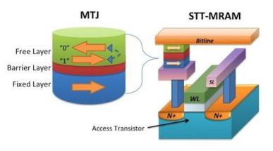
Mágneses tárolók
Operatív
ferritgyűrűs (a „holdraszállásig”, ott majdnem baj lett)
buborék (mozgó alkatrész nélküli mágneses adattár, rövid életű,1970-80)
spintronika: GMR hatás alkalmazása magneto-rezisztív tárolásra

Slide 19
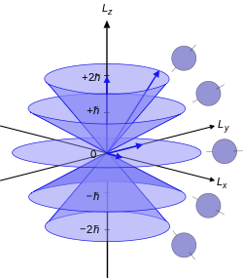
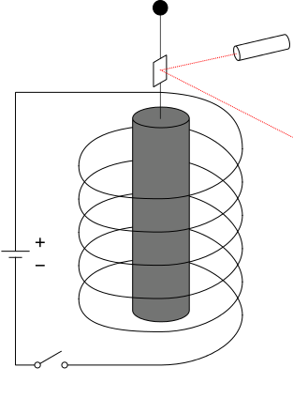
Spin: Einstein–de Haas effect
Switch on and off with the resonance frequency of the suspended mass

Slide 20
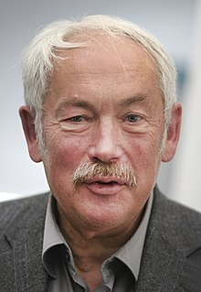
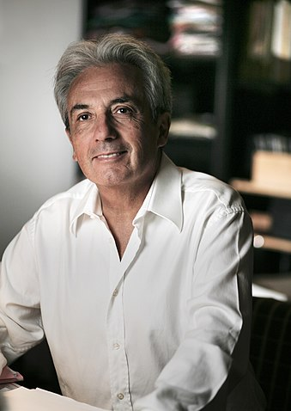
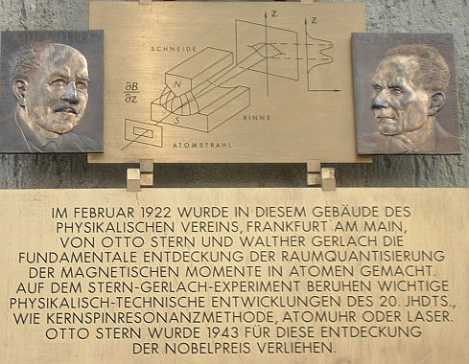
GMR - giant magnetoresistance
Spintronika: Stern-Gerlach kísérlet
Nobel Díj a GMR hatás felfedezéséért
Peter Andreas Grünberg
1939-2018
Albert Fert
1938
Low resistance high resistance

Slide 21
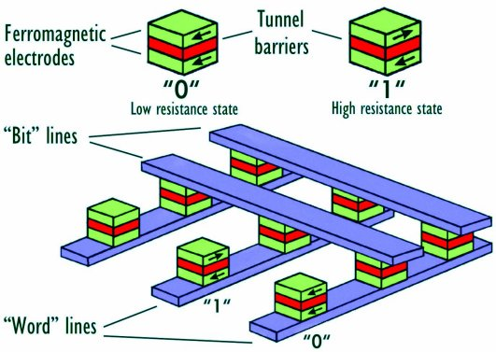
Spin- valve MRAM

Slide 22
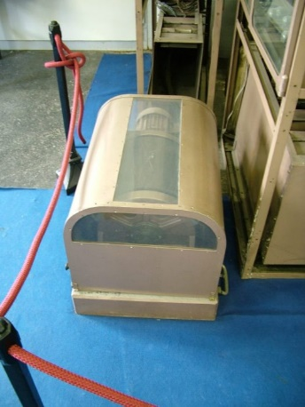
Mágneses tárolók
háttér, archív
Mozgó alkatrészekkel:
mágnesezhető drót 1930-1950
polimer szalag mágnesezhető bevonattal
dob (második generációs gépekhez)
lemez (hosszú fejlődéstörténet)
„floppy”
„merev”

Slide 23
Mágneses tárolók: merevlemezek
RAMAC: 5MB, kell-e több? ☺
. https://www.backblaze.com/blog/history-hard-drives/com)

Slide 24
Mágneses tárolók: merevlemezek
RAMAC: 5MB, kell-e több? ☺
1954, december 24.
. https://www.backblaze.com/blog/history-hard-drives/com)

Slide 25
Mágneses tárolók: merevlemezek
1962, IBM 1316, 24 inch, 2MB lemezenként
. https://www.backblaze.com/blog/history-hard-drives/com)

Slide 26
Mágneses tárolók: merevlemezek
PC kikényszerítette igény: 1980, 5MB, 5.25 $1,500
2007, TB
. https://www.backblaze.com/blog/history-hard-drives/com)

Slide 27
Összetett éves növekedési ráta (CAGR)
Ma SSD, solid state driver, más történet: félvezetők

Slide 28
Hard disk (mágneses) fejlődésének összefoglalása
Year | Event
1890 | Herman Hollerith developed a method for machines to record and store information onto punch cards to be used for the US census. He later formed the company we know as IBM today.
1946 | Freddie Williams applies for a patent on his CRT (cathode ray tube) storing device in December. The device that later became known as the Williams tube is capable of storing between 512 and 1024 bits of data.
1946 | The Selectron tube capable of storing 256 bits of information begins development.
1950 | Before using disks, storage units used magnetic drums referred to as drum machines or drum-memory computers. The first commercial drum machine was developed by the Engineering Research Associates of Minneapolis and used by the U.S. Navy ERA 110. Drum machines were used throughout the early ’50s.
1956 | On September 13, 1956, the IBM 305 RAMAC was the first computer to be shipped with a hard drive. The drive contained 50 24-inch platters, was the size of two refrigerators, and weighed a ton. It could store only five megabytes of information and each megabyte cost $10,000.
1959 | Chucking Grinder Co. begins working on disk drives.
1961 | Chucking Grinder Co. moves to Walled Lake Michigan and becomes Bryant Computer Products, a subsidiary of Ex-Cello Corp. company.
1961 | IBM introduced the IBM 1301 disk storage unit on June 2, 1961, capable of storing 28 million characters.
1962 | On October 11, 1962, IBM introduced the IBM 1311 disk storage drive, which stored.

Slide 29
Hard disk (mágneses) fejlődésének összefoglalása
1973 | IBM ships the 3340 Winchester hard drive with two spindles and a capacity of 30 MB. This drive was the first drive to utilize the Winchester technology.
1980 | Seagate introduces the ST506 hard drive, the first hard drive developed for microcomputers.
1980 | The first Gigabyte hard drive is introduced by IBM and weighed 550lbs with a price of $44,000.
1986 | The original SCSI, SCSI-1 is developed.
1990 | SCSI-2 is approved.
1991 | Sandisk developed the first non-flash SSD (solid-state drive) with a capacity of 20 MB.
1995 | The first flash-based, non-volatile SSD is developed by M-Systems.
1996 | SCSI-3 is approved.
2002 | Hitachi closed deal to purchase IBM’s hard drive operation for $2.05 billion on December 31, 2002.
2007 | The first 1 TB (terabyte) hard drive, developed by Hitachi, was released in January 2007.

Slide 30
A HDD (mágneslemez) fejlődése számokban
Parameter | Started with (1957) | Improved to (2024 | Improvement
Capacity (formatted) | 3.75 megabytes | 32 terabytes | 8.5-million-to-one]
Physical volume | 1.9 m³ | 34 cm³ | 56,000-to-one
Weight | 910 kg | 62 g | 15,000-to-one
Average access time | approx. 600 milliseconds | 2.5 ms to 10 ms; RW RAM dependent | about 200-to-one
Price | US$9,200 per megabyte | US$14.4 per terabyte by end of 2022 | 6.8-billion-to-one
Data density | 2,000 bits per square inch^{[24]} | 1.4 terabits per square inch in 2023 | 700-million-to-one
Average lifespan | c. 2000 hrs MTBF | c. 2,500,000 hrs (~285 years) MTBF | 1250-to-one

Slide 31
Félvezetős memóriák
Először: operatív Ma: háttér, archív IS
ROM: csak olvasható,
Pld. maszk-programozott
(PROM: korlátozottan írható)
SRAM: bistabil multivibrátorok, az adott generációnak megfelelő technológiával (2-5)
DRAM: kapcsoló + kondenzátor az adott generációnak megfelelő technológiával (2-5)
„nonvolatil”, EEPROM
elektromosan újraírható, PROM + töltéstárolás, vagy eltolható küszöbfeszültség

Slide 32
Félvezetős memóriák
SRAM: bistabil multivibrátorok, az adott generációnak megfelelő technológiával (2-5)
DRAM: kapcsoló + kondenzátor az adott generációnak megfelelő technológiával (2-5)

Slide 33
16-bit SP95 Bipoláris SRAM, 1965
Az IBM első memória lapkája a System/360 számítógépekhez
256-bit Bipolar SRAM, Fairchild, 1971
The oxide-isolated bipolar process supported the speed needs of supercomputers.

Slide 34
Intel 1103 MOS DRAM (1 K)
G. Moore ünnepli (1970)
Háromtranzisztoros cella

Slide 35
Intel 1103 MOS DRAM (1 K), 256 bit látszik a képen

Slide 36
April 1969.
Intel 3101: The first solid state memory chip.
Intel’s first product, this is a 64-bit SRAM (Static Random Access Memory).
It applied the newly developed Schottky Bipolar technology, which made it twice as fast as earlier implementations.
July 1969.Intel 1101: The first MOS memory chip.
A 256-bit SRAM (Static Random Access Memory).
The 1101 was developed in parallel with the 3101, but lost the race to be Intel’s first product. It was produced with Silicon gate p-MOS (Metal Oxide Semiconductor) technology, which gave Intel the edge it needed to produce high density memories.
October 1970.Intel 1103: The first DRAM memory chip.
A 1024-bit DRAM (Dynamic Random Access Memory).
This is the chip that kicked magnetic Core Memory out of the game, making Intel a world leader in memories for a decade.
September 1971.Intel 1702: The first EPROM chip.
A 2048-bit EPROM (Erasable Programmable Read Only Memory).
This chip, which can be erased by shining UV light through its quartz window, was based on a serendipitous discovery made by Dov Frohman.
November 1971.Intel 4004: The first microprocessor.
A 4-bit microprocessor (central processing unit on a chip).
The 4004 had only 2300 transistors and ran at a clock speed of 740KHz; but it was a historic breakthrough that enabled the ubiquitous computing technology we have today.

Slide 37
1101: The first MOS memory chip.

Slide 38
16 K MOS DRAM cellái

Slide 39
A DRAM cella fejlődése
1970
2000
1980

Slide 40
A „soft error”, 1970-es évek
A tokozásból jövő alfa részek átírták a memóriát!

Slide 41
Pásztázó elektronmikroszkópos kép az első árokkapacitásos DRAM celláról

Slide 42
EEPROM: elektromosan újraírható – memória kártya történet
PROM + töltéstárolás, vagy eltolható küszöbfeszültség
Serial Access
SD Card
SD Card
Parallel Access
M x N Array
Memory IC
Cell

Slide 43
32K-bit EPROM, AMD, 1980

Slide 44
Memória kártya történet: a mindent átfogó digitalizáció kulcsa
1980: Toshiba, NOR-type „flash memory”, EEPROM
1984: piacra kerül
1991: NAND-type flash memory
1995: SmartMedia Card (SM/SMC) NAND-based flash memory card
1997: Multimedia Card (MMC)
1998: Memory Stick (MS)
1999: Secure Digital card (SD)
2000: USB (Universal Serial Bus)
2010: SDXC (Secure Digital Extended Capacity) 1 TB
2016: Universal Flash Storage (UFS) from Samsung
Irány: 128 TB

Slide 45
NMOS
CMOS
20 μm – 1968
10 μm – 1971
6 μm – 1974
3 μm – 1977
1.5 μm – 1981
1 μm – 1984
800 nm – 1987
600 nm – 1990
350 nm – 1993
250 nm – 1996
180 nm – 1999
130 nm – 2001
90 nm – 2003
65 nm – 2005
45 nm – 2007
32 nm – 2009
28 nm – 2010
22 nm – 2012
14 nm – 2014
10 nm – 2016
7 nm – 2018
5 nm – 2020
3 nm – 2022
copper
PMOS

Slide 46
Memóriatörténet, összefoglaló
Year | Event
1837 | Charles Babbage first purposed the Analytical Engine, which was the first computer to use punch cards as memory and a way to program the computer.
1932 | Gustav Tauschek developed drum memory in 1932.
1942 | John Atanasoff successfully tests the ABC (Atanasoff-Berry Computer) which was the first computer to use regenerative capacitor drum memory.
1946 | Freddie Williams applies for a patent on his CRT (cathode-ray tube) storing device on December 11, 1946. The device that later became known as the Williams tube or more appropriately the Williams-Kilburn tube. The tube stored only stored 128 40-bit words and was the first practical form of random-access memory.
1946 | Jan Rajchman began his work on developing the Selectron tube that was capable of storing 256 bits. Because of the popularity of magnetic core memory at the time, the Selectron tube was never put into mass production.
1947 | Freddie Williams memory system known as the Williams-Kilburn tube was in working order in 1947.
1947 | Frederick Viehe files a series of some of the first patents relating to magnetic-core memory. Others who helped with the development of magnetic-core memory and magnetic drum memory include An Wang, Ken Olsen and Jay Forrester.
1949 | Jay Forrester and other researchers came up with the idea of using magnetic-core memory in the Whirlwind computer in 1949.

Slide 47
Memóriatörténet, összefoglaló
1950 | The United States government received the UNIVAC 1101 or ERA 1101. This computer was considered to be the first computer that was capable of storing and running a program from memory.
1951 | Jay Forrester applies for a patent for magnetic-core memory, an early type of random access memory (RAM) on May 11, 1951.
1952 | In his master’s thesis, Dudley Allen Buck describes Ferroelectric RAM (FeRAM) that was not developed until the 1980s and early 1990s.
1953 | In July 1953 a core memory expansion was added to the ENIAC.
1955 | Konrad Zuse completes the Z22, the seventh computer model and the first computer that used magnetic storage memory.
1955 | MIT introduced the Whirlwind machine on March 8, 1955, a revolutionary computer that was the first digital computer with magnetic core RAM.
1955 | An Wang was issued U.S. patent #2,708,722 on May 17, 1955, for the invention of the magnetic “Pulse Transfer Controlling Device,” which made magnetic core memory a reality.
1955 | Bell Labs introduced its first transistor computer. Transistors are faster, smaller, and create less heat than traditional vacuum tubs, making these computers more reliable and efficient.
1964 | John Schmidt designed a 64-bit MOS p-channel Static RAM while at Fairchild in 1964.

Slide 48
Memóriatörténet, összefoglaló
1964 | Kenneth Olsen was issued U.S. patent #3,161,861 on December 15, 1964, for magnetic core memory.
1968 | On June 4, 1968, Dr. Robert Dennard at the IBM T.J. Watson Research center was granted U.S. patent #3,387,286 describing a one-transistor DRAM cell. DRAM will later replace magnetic core memory in computers.
1969 | Charles Sie publishes a dissertation at Iowa State University where he described and demonstrated Phase-change memory (PRAM). Although PRAM has still never been commercially practical, it was still being developed at companies like Samsung.
1969 | Intel released its first product, the 3101 Schottky TTL bipolar 64-bit static random-access memory (SRAM). In the same year, Intel released the 3301 Schottky bipolar 1024-bit read-only memory (ROM).
1970 | Intel released its first commercially available DRAM, the Intel 1103 in October 1970. Capable of storing 1024 bits or 1 kb of memory.
1971 | While at Intel, Dov Frohman invented and patented (#3,660,819) the EPROM in 1971.
1974 | While at Intel, Federico Faggin was granted patent #3,821,715 on June 28, 1974, that describes a memory system for a multichip digital computer.
1978 | George Perlegos with Intel developed the Intel 2816, the first EEPROM in 1978.

Slide 49
Memóriatörténet, összefoglaló
1983 | Wang Laboratories created the single in-line memory module (SIMM) in 1983.
1984 | Fujio Masuoka invented flash memory in 1984.
1993 | Samsung introduced the KM48SL2000 synchronous DRAM (SDRAM) and quickly became an industry standard in 1993.
1996 | DDR SDRAM began being sold in 1996.
1999 | RDRAM became available for computers in 1999.
2003 | DDR2 SDRAM began being sold in 2003.
2003 | XDR DRAM began being sold in 2003.
2007 | DDR3 SDRAM began being sold in June 2007.
2014 | DDR4 SDRAM began being sold in September 2014.

Slide 50
Optikai, optikai-mágneses

